Slide 1
«Російська мова та читання» підручник для 2 класу з навчанням російською мовою закладів загальної середньої освіти (у 2-х частинах)
Переможець
І етапа конкурсу

Slide 2
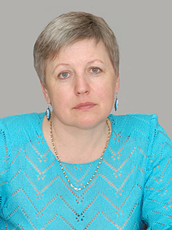
Гавриш Наталья Васильевна
профессор, доктор педагогических наук, автор многочисленных учебников и пособий.
Авторы
Емельяненко Елена Вячеславовна
учитель высшей категории,
учитель-методист.
Победитель конкурса «Успешный учитель»

Slide 3
Учебник разработан в соответствии
с требованиями НУШ и нацелен на развитие различных компетентностей у детей, а не на сухое запоминание правил и фактов.
Все задания по русскому языку разработаны на основе текстов по литературному чтению или в тесной связи с их тематикой.

Slide 4
Тематика текстов позволяет проводить интеграцию с предметами «Я исследую мир», «Искусство» и «Математика»

Slide 5
Уроки развития речи
В учебнике
представлен материал для проведения уроков развития речи. Дети учатся формировать и отстаивать свою точку зрения, обрабатывать и использовать полученную на уроке информацию, взаимо-действовать в парах

Slide 6
В учебнике представлены
подготовительные упражнения перед чтением текста

Slide 7
Упражнения, цель которых
стимулировать многократное
перечитывание произведения
Упражнения для выработки навыков
выразительного чтения

Slide 8
На страницах учебника ребят ждут ребусы, шарады, метаграммы

Slide 9
Упражнения на развитие
критического мышления учеников

Slide 10
Спасибо за внимание ☺
Сайт
www.geneza.ua
Торговый Дом «Всесвіт»
тел.: (044)379-10-54
(044)379-14-07 http://tdvsesvit.com.ua/
Будем рады работать вместе с Вами!
С уважением, авторы:
Гавриш Н.В.
Емельяненко Е.В.

